Slide 1
光寶電子（廣州）有限公司
Color PHD產線效率提升專案
指導教授：黃博滄
系級：工業四甲
學生：10524119賴薏文
Date : 2019 / 10 / 24

Slide 2

大綱
01
Color介紹
05
對策擬定與實施
02
現況分析
06
效果確認
03
目標設定
07
效益評估
04
計畫排定
08
結語
2

Slide 3
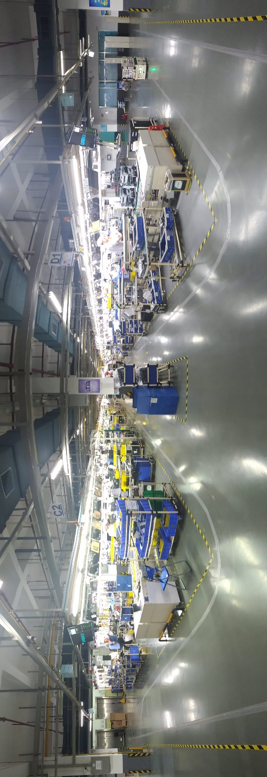
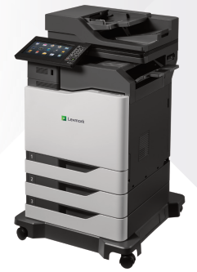
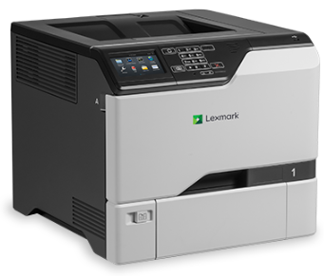
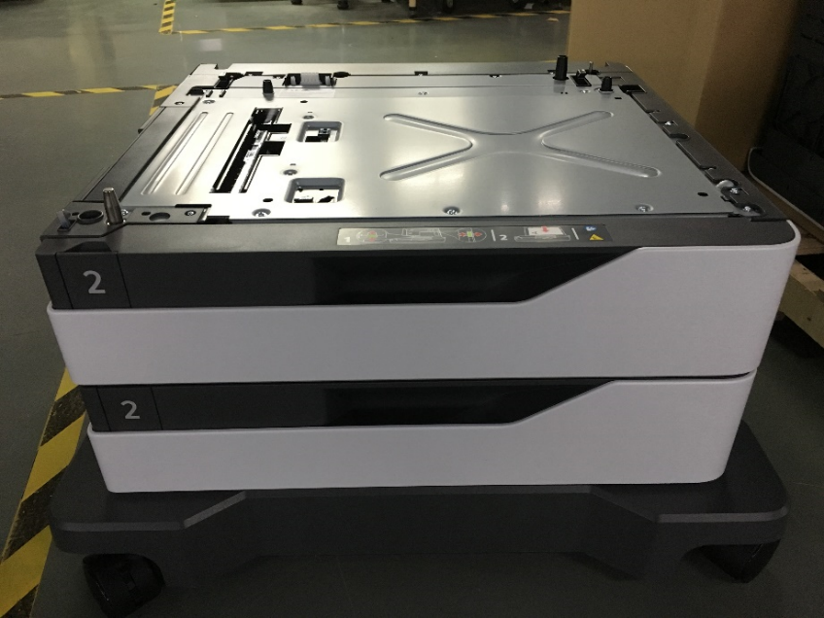
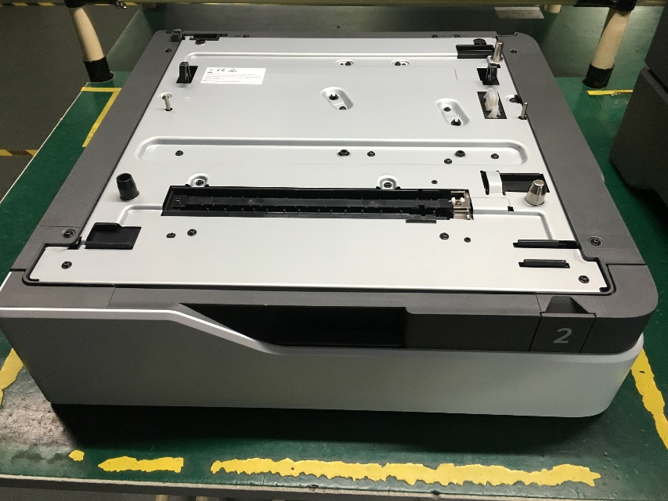
Color 產品介紹
High-End Color Printer (YPP)
Mid-End Color Printer (CA)
零件數目
3,534 pcs
2,416 pcs
零件數目
組裝工時
35,780 s
組裝工時
24,265 s
工作站數
198 個
工作站數
165 個
零件數目：313 pcs
組裝工時：3630 s
工作站數：22 個
零件數目：331 pcs
組裝工時：2880 s
工作站數：20 個
3

Slide 4

2019Y Color PHD PPH Chart

Slide 5
各站位作業時間數據
VA time = 1671s
NVA time = 178s
VA time = 1604s
NVA time = 380s

Slide 6
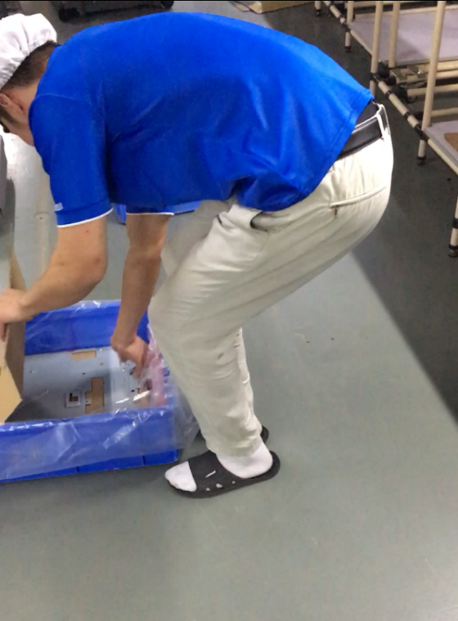
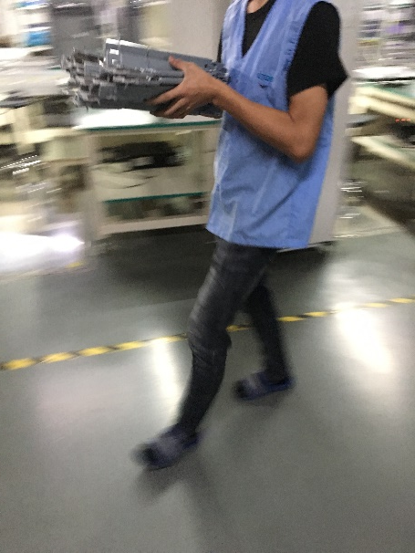
定義問題
等待浪費
搬運浪費
動作浪費

Slide 7
目標設定
20%

Slide 8
活動計畫表
計畫線
實施線
時間規劃 推行步驟 | Jul |  |  |  | Aug
 | WK1 | WK2 | WK3 | WK4 | WK1 | WK2 | WK3 | WK4
現況分析
問題定義
目標設定
活動計畫擬定
魚骨圖分析
對策擬定與實施
效果確認
效益評估
專案報告整理

Slide 9
魚骨圖分析
Machine
Man
系統錯誤
新人作業
離職率高
器材老舊
人員疲勞
電腦程式反應慢
效率落差大
為何
PHD產量不足
彎腰、走動次數多
種類多
上料速度慢
走道太窄
物料拿取不方便
鐵件太重
WIP堆積
站位工作量不平衡
供料不及時
容易刮傷
站位堆積無用器具
Method
Material
Environment

Slide 10
C&E Matrix
Rating of importance to efficiency |  |  | 10 | 10 | Total score | Major C&E
Y | Y1 | y1 | 影響度 | 可行性
人 | 人員問題 | 作業員離職率高 | 3 | 3 | 9
 |  | 作業員效率落差大 | 8 | 3 | 24
機 | 機器 | 電腦反應慢，掃描時間長 | 3 | 1 | 3
 | 器材 | 作業工具老舊不好使用 | 5 | 7 | 35
料 | 物料問題 | 物料供應不及時 | 9 | 5 | 45 | 2
 |  | 作業員上料速度慢 | 3 | 8 | 24
法 | 人因工程 | 作業員彎腰、走動次數多 | 7 | 8 | 56 | 1
 | 站位問題 | 物料拿取不方便 | 5 | 9 | 45 | 2
 |  | 各站位作業內容分配不平均 | 6 | 7 | 42 | 3
環 | 環境問題 | WIP堆積於地面上 | 3 | 8 | 24
 |  | 走道太窄 | 1 | 2 | 2

Slide 11
改善計畫
減少浪費提升產能
等待浪費
平衡站位工作內容
搬運浪費
動作浪費
減少彎腰、走動
限制支線物料供應量
減少走動距離
減少搬運次數
標準化物料擺放位置

Slide 12
改善計畫
Item | 問題點 | 分析原因 | 改善對策 | Due-date
1 | 各站位作業內容分配不平均 | 人員減少造成站位作業內容不平衡 | 進行工時研究，對作業內容進行調整，提升平衡率 | 19-Jul
2 | 物料供應不及時 | 支線半成品供應不及 | 計算YPP及PHD每小時需求量，以物料盒限制拿取數量 | 16-Aug
3 | 作業員彎腰、走動次數多 | 檢測人員走動距離遠 | 進行PHD線Layout改善 | 26-Jul
 |  | 支線半成品需搬運次數多 | 製作物料車減少需搬運人員 | 16-Aug
 |  | 站位內作業內容中含有彎腰及走動之動作 | 站位內Layout改善 | 26-Jul
4 | 物料拿取不方便 | 物料擺放位置不明確且不易拿取需花時間翻找物料 | 固定物料擺放位置且由水蜘蛛上料，減少找料上料時間 | 19-Jul

Slide 13

改善計畫
減少浪費提升產能
等待浪費
平衡站位工作內容
搬運浪費
動作浪費
減少彎腰、走動
限制支線物料供應量
減少走動距離
減少搬運次數
標準化物料擺放位置

Slide 14
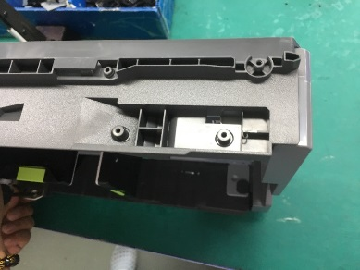
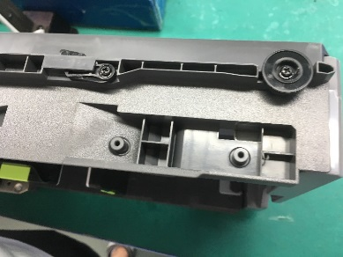
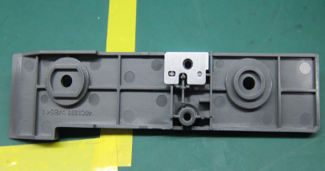
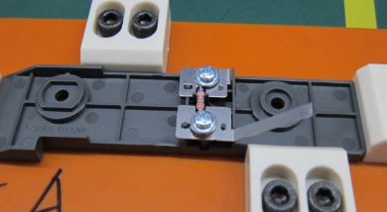
Before vs. After comparison—ECRS改善
圖 片 說 明
改善內容 | 將S4-1站位鎖兩個小料移至S4-4站位，S4-4電阻半成品移至S4-3站位
86%
91%
S4-1
S4-2
S4-3
S4-4
S4-5
S4-6

Slide 15
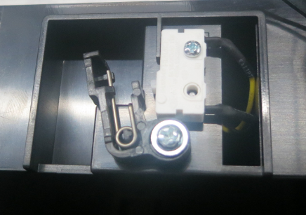
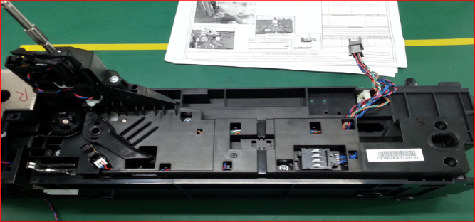
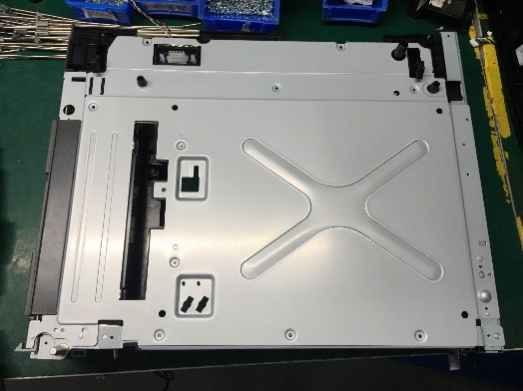
Before vs. After comparison—ECRS改善
圖 片 說 明
改善內容 | 將A3站位感應器移至A4站位，A4站位馬達移至A5站位，A6站位5顆螺絲移至A10站位
81%
91%
1
2
2
2
2
2
A3
A4
A5
A6
A7
A8
A9
A10
1
2
2
2
2
2

Slide 16
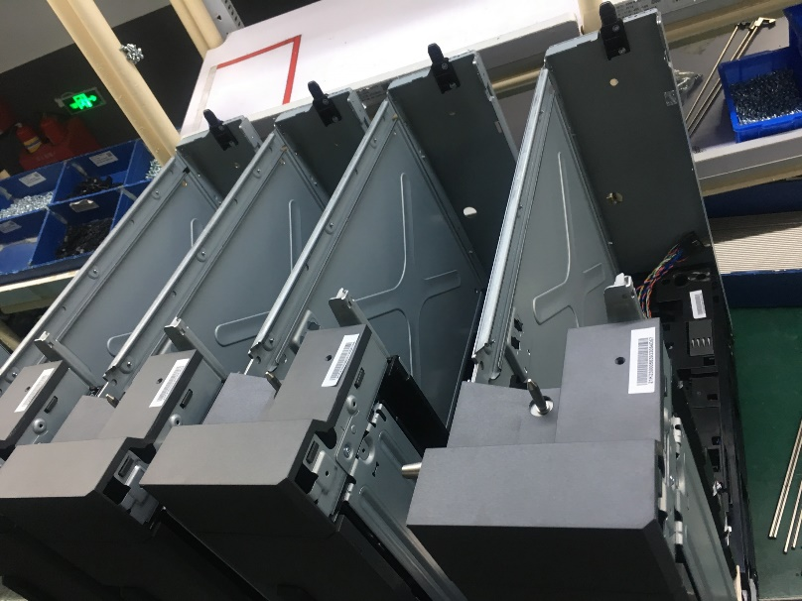
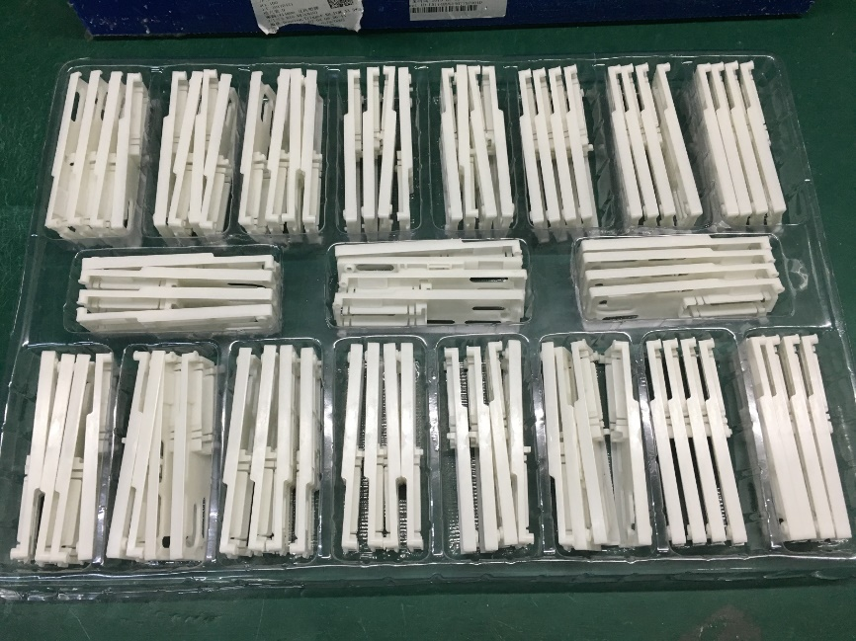
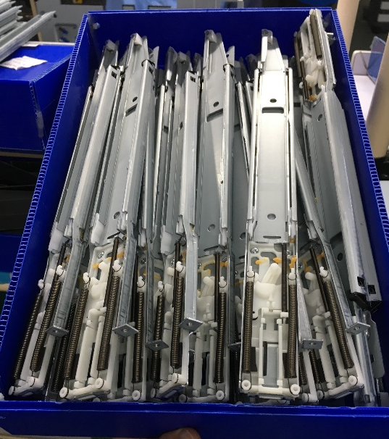
Before vs. After comparison—製程管理改善
 | Before | After
圖 片 說 明
改善內容 | RR及LR站位一次做大量左導軌或大量右導軌，導軌需供給YPP主線以及PHD線，每次拿取數量不一，時常缺左導軌或右導軌，導致後續需再進行加工 | 限制做左右導軌輪替的數量為32個 限制主線1hr拿取8-12個 限制PHD線1hr拿取20-24個
改善效果 | 減少PHD以及YPP主線缺導軌情形

Slide 17

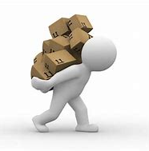
改善計畫
減少浪費提升產能
等待浪費
平衡站位工作內容
搬運浪費
動作浪費
減少彎腰、走動
限制支線物料供應量
減少走動距離
減少搬運次數
標準化物料擺放位置

Slide 18
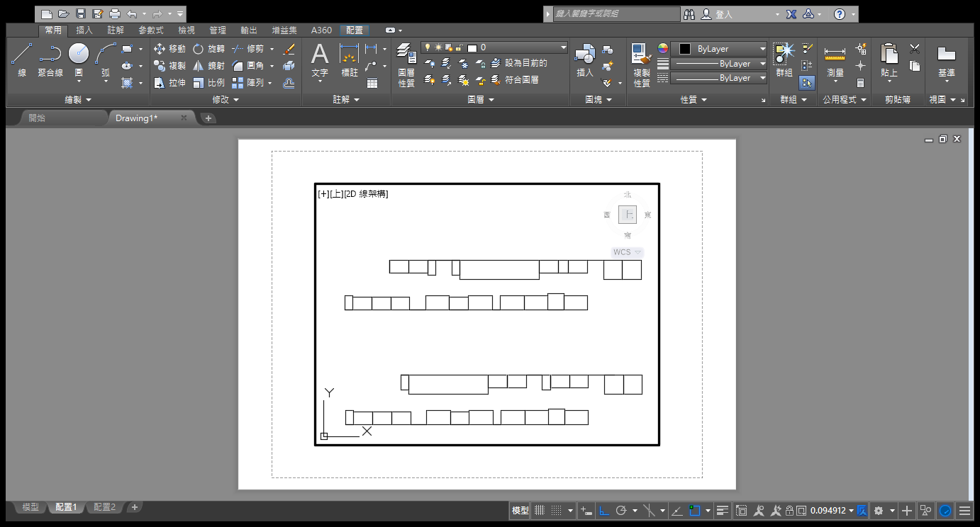
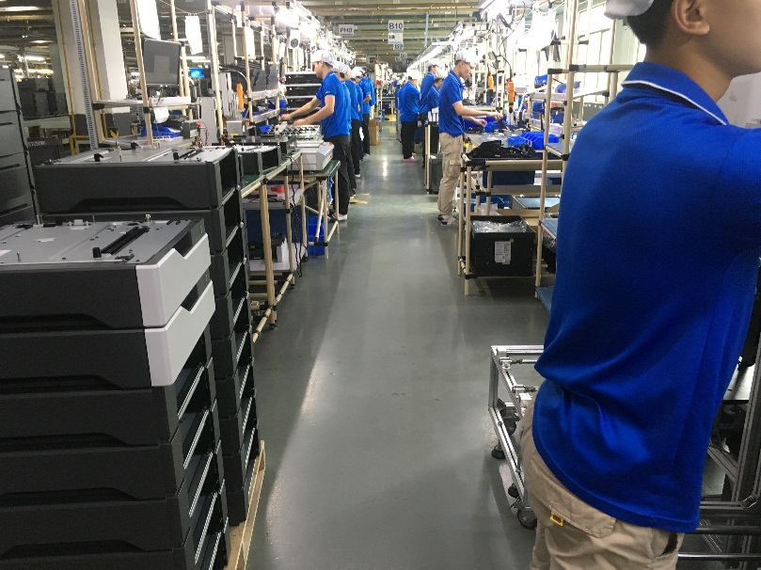
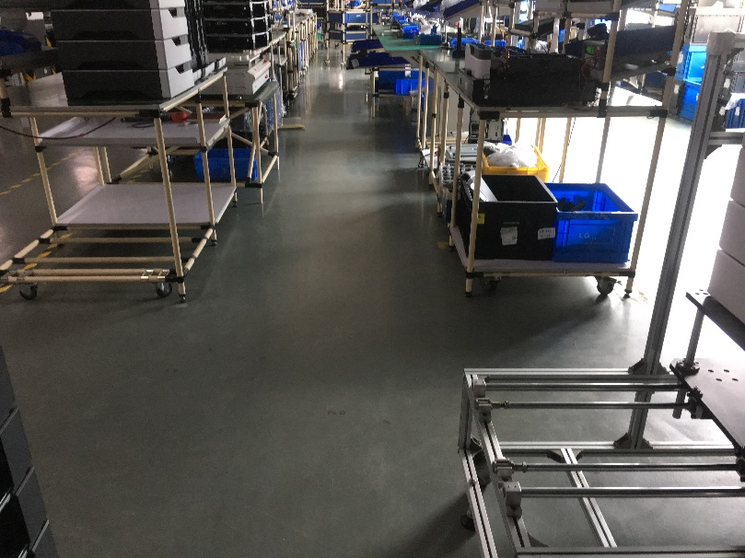
Before vs. After comparison—Layout改善
 | Before | After
圖 片 說 明
改善內容 | 測試人員需要先走動4m去拿取進紙夾，再走3m回測試站位，測試完畢再走動2m進行整體測試 | 將流水線位置前移，再將測試進紙夾機器移至流水線站位末端，測試人員走動距離約1m
改善效果 | 減少走動距離7m
Before
S4
DH
4m
3m
2m
3m
4m
After
DH
S4
1m
2m
1m

Slide 19
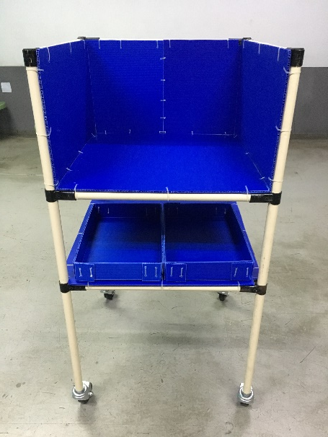
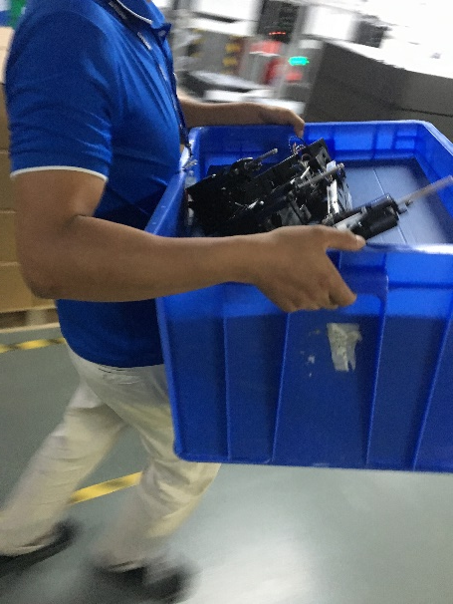
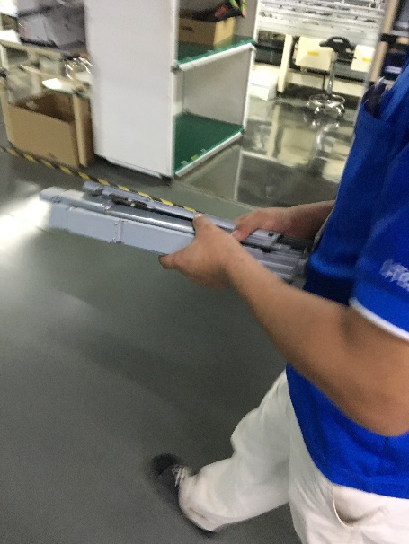
Before vs. After comparison—ECRS改善
 | Before | After
圖 片 說 明
改善內容 | YPP PHD A4、A5、A6站位作業員需走動38.5m拿取左導軌、右導軌以及馬達 | 製作推車擺放三種物料，由A5站位人員去拿取三種物料
改善效果 | 減少兩位作業員搬運物料以及來回1走動共154m
馬達
左導軌
右導軌

Slide 20
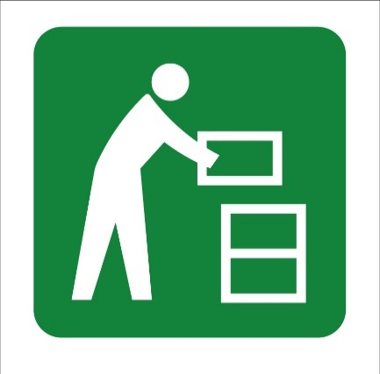
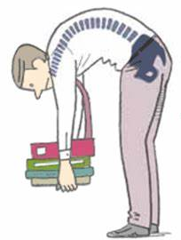
改善計畫
減少浪費提升產能
等待浪費
平衡站位工作內容
搬運浪費
動作浪費
減少彎腰、走動
限制支線物料供應量
減少走動距離
減少搬運次數
標準化物料擺放位置

Slide 21

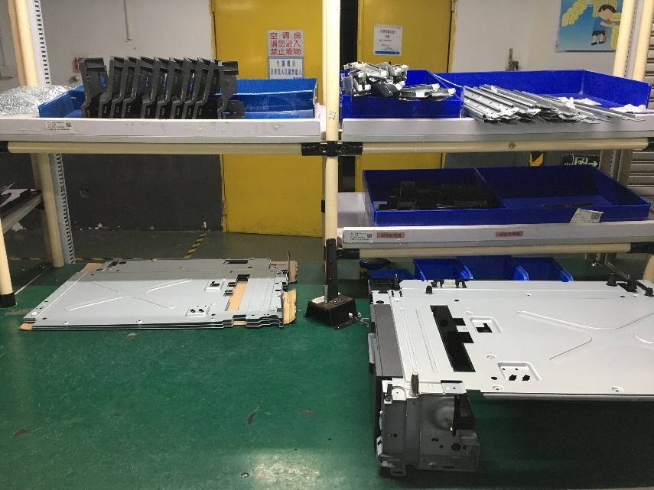
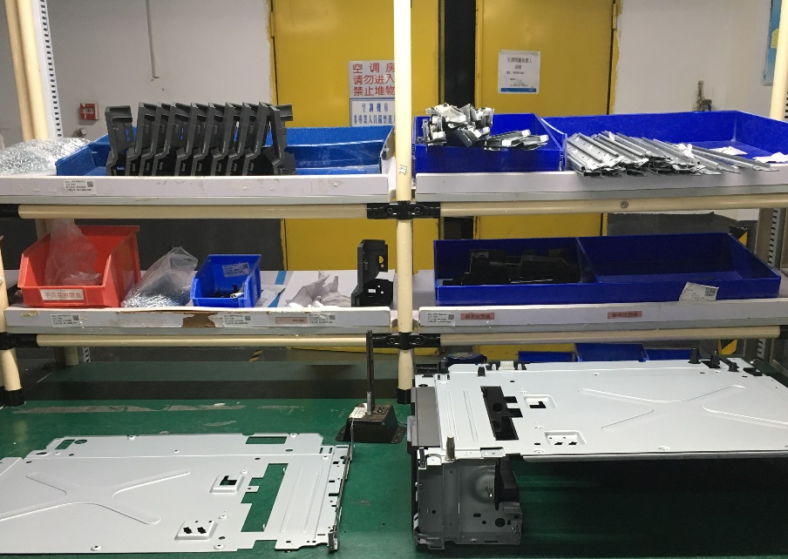
Before vs. After comparison—Layout改善
 | Before | After
圖片說明 (YA6)
改善內容 | 作業員需要轉身彎腰拿取鐵片 | 將站位左前方兩根油性管拆除，騰出空間擺放鐵片，請水蜘蛛從外面上料
改善效果 | 減少作業員轉身彎腰拿取動作6s，彎腰動作為5級，伸手動作為4級，減少1級
本專案對S4-1站位、S4-4站位、YA6站位，總共3個站位做此改善，減少時間共18s

Slide 22
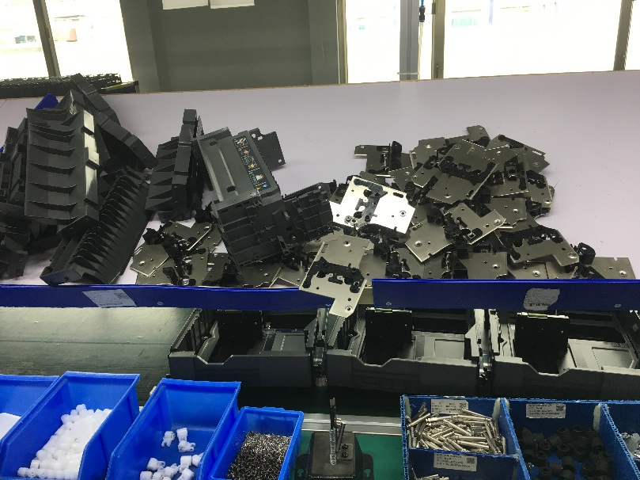
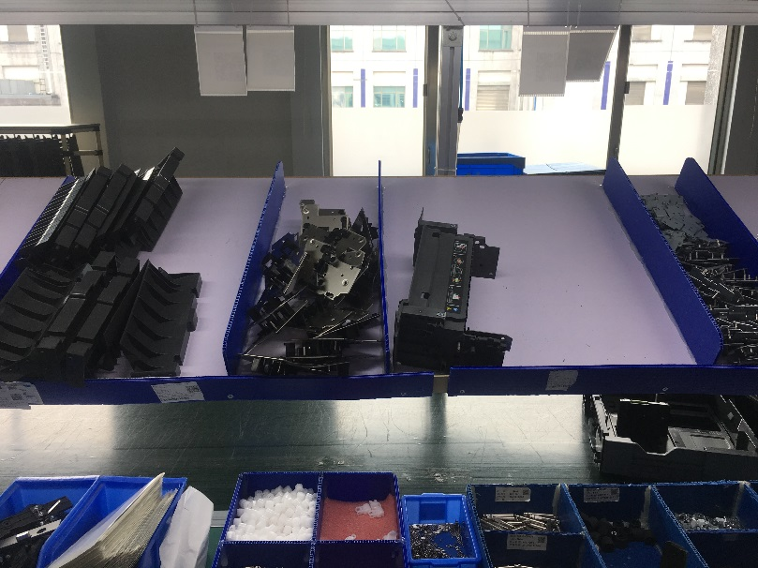
Before vs. After comparison—物料位置標準化
 | Before | After
圖片說明 (S4-3)
改善內容 | 流水線物料擺放位置不明確造成拿取動作不方便，作業員經常移動拿取物料 | 製作物料分隔板，由水蜘蛛從外側上料，物料方便拿取且固定作業員位置
改善效果 | 標準化物料擺放位置且減少找料及拿料時間5s
本專案對S4-3站位、S4-6站位、YA5站位，總共3個站位做此改善，減少時間共12s

Slide 23
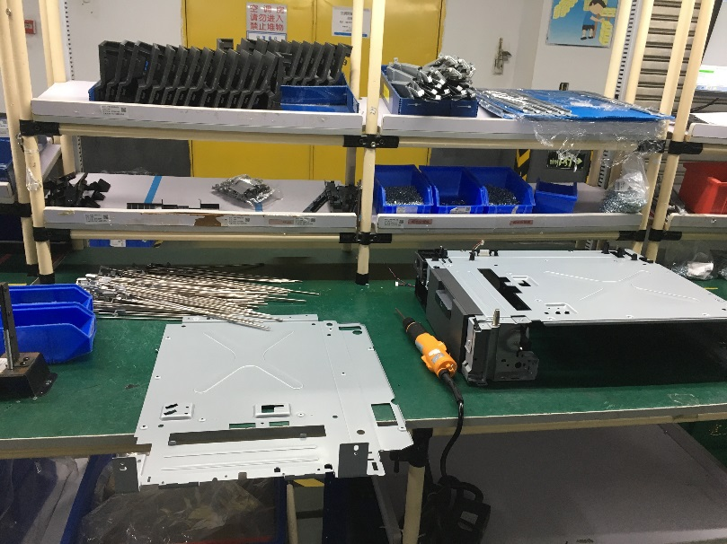
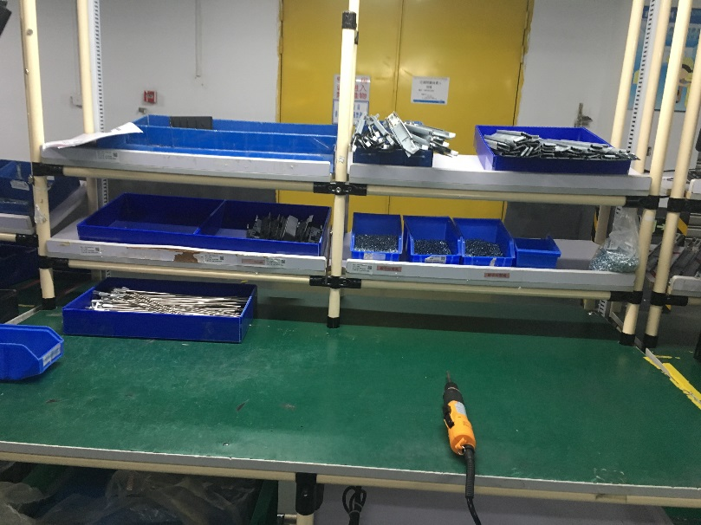
Before vs. After comparison—物料位置標準化
 | Before | After
圖片說明 (YA6)
改善內容 | 作業員需自行拆包及上料且物料擺放位置不明確 | 製作物料放置盒，由水蜘蛛拆包放置盒中
改善效果 | 標準化物料擺放位置且減少作業員拆包動作及找料時間3s
本專案對YA1站位、YA2站位、YA3站位、YA6站位、S4-3站位、S4-4站位、RF3站位、CA2站位、CA4站位，總共9個站位做此改善，減少時間共25s

Slide 24
效果確認

Slide 25
效果確認
22%
20%

Slide 26
效益評估
PPH提升效益
改善後每月效益
（1/PPHbefore-1/PPHafter）*時薪*月產量*匯率差
（1/0.963-1/1.186）*21*3.5k*4.5=64.58K NTD
改善後每年效益
64.58K*12=
774.95K NTD

Slide 27

結語
勇於嘗試
自我能力提升
學習適應工作環境
積極行動進行每週報告
小改善結合起來能有大效益

Slide 28
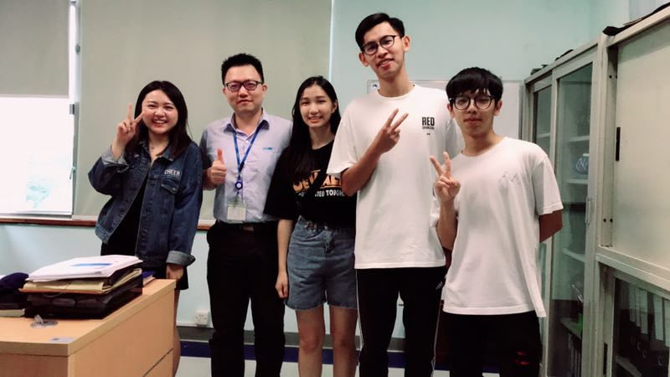
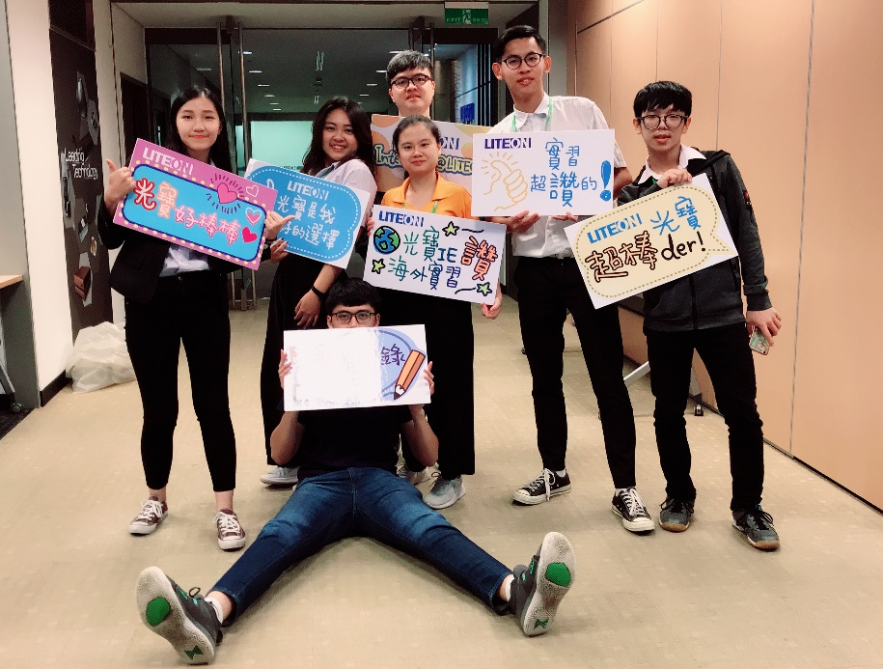

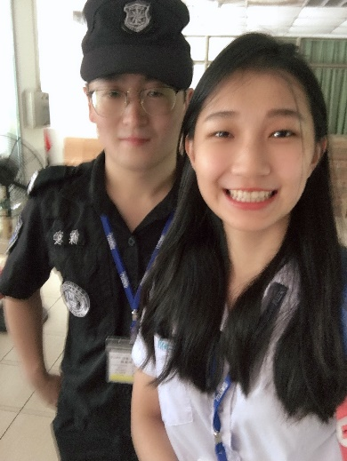
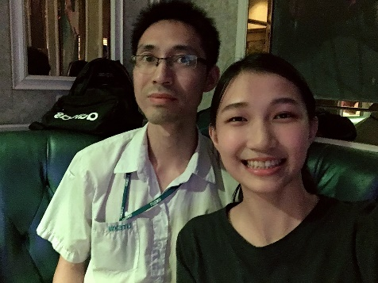
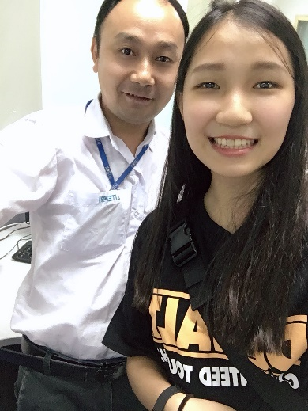


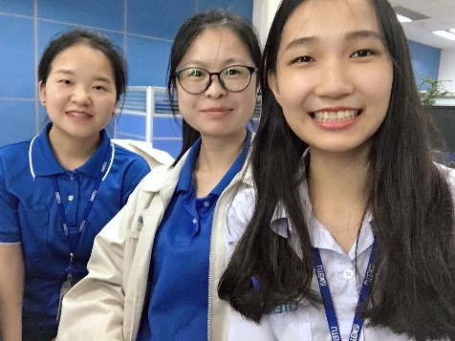




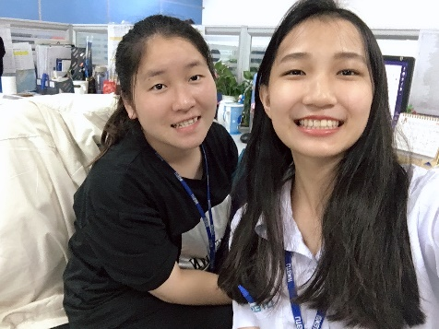
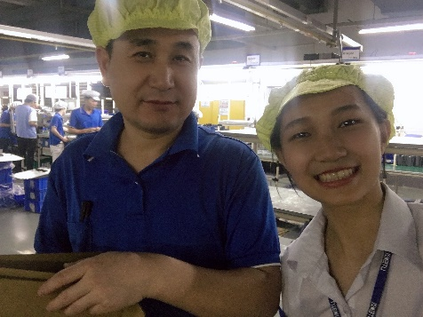

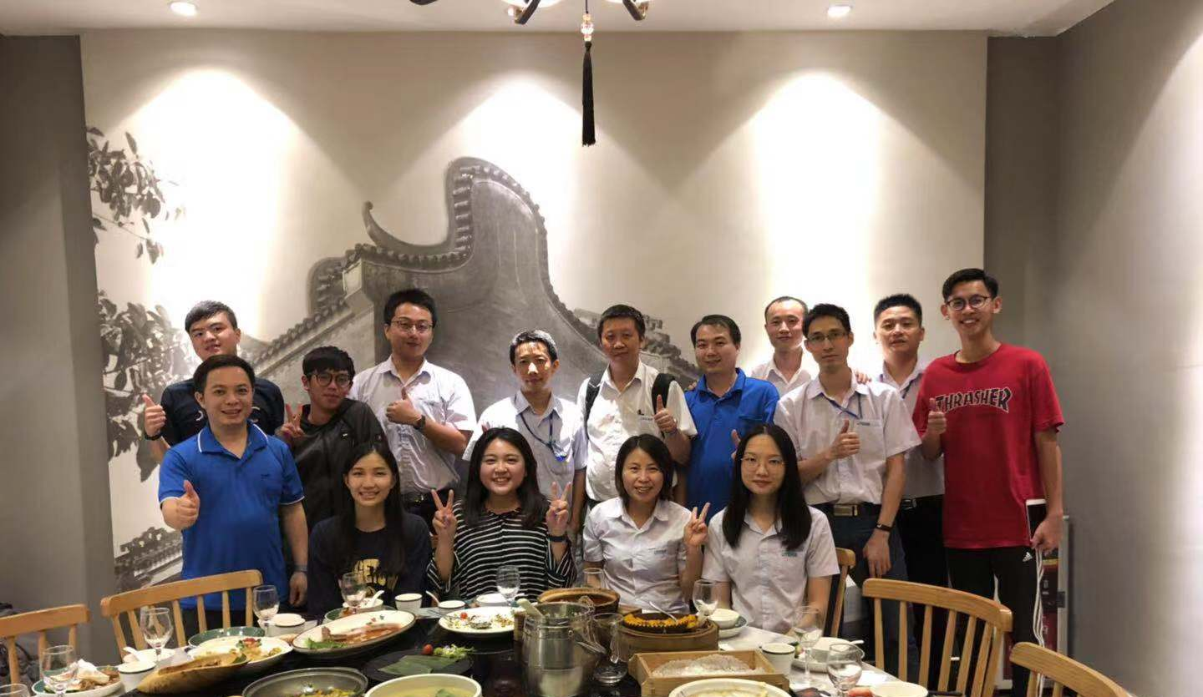
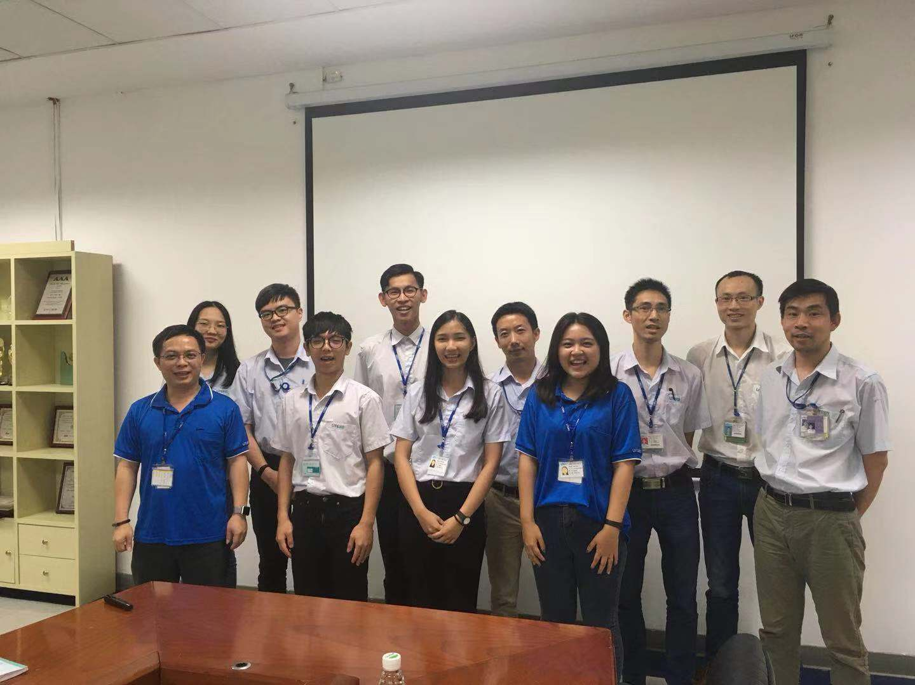

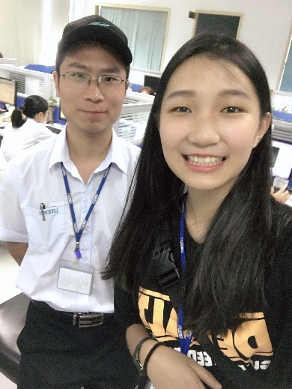
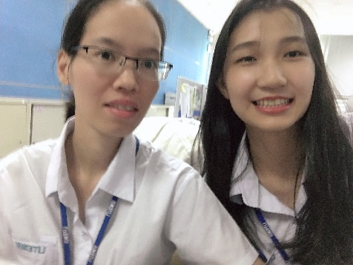
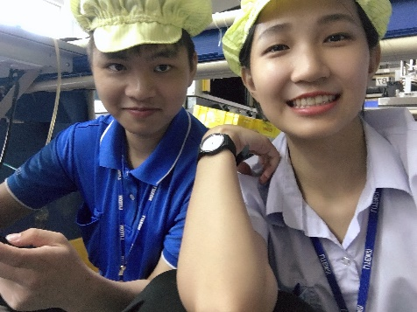

Thank you!

